Slide 1
Национална школа по Информатика Смолян 2019
Интервални дървета
Lazy Propagation в интервално дърво
Пано Панов
pano.panov@gmail.com

Slide 2
Сегментни дървета
Съществуват много проблеми, свързани с интервали или сегменти на избрани множества от обекти (числови данни или предмети). Например, намиране на сумата на всички елементи в масив от даден ляв до даден десен индекс, или намиране на минимума на всички елементи в масив от даден ляв до даден десен индекс. Тези проблеми могат да бъдат решени с помощта на една от най-мощните структури от данни наречена Сегментно Дърво.

Slide 3
Дърво – Структура от данни Tree – data structure
Дървото е рекурсивна структура от данни която се състои от върхове или nodes и свързващи линии, които наричаме ребра. Върха, който има наследници (деца), но няма родители (предшестеници) се нарича корен(root). Всеки друг връх може да има родител, както и 0 или повече деца. Коренът може да достъпи всеки един връх. Абстрактното разстояние от корена до всяко едно разклонение и всеки връх се нарича път. Един връх не може да има повече от един родител. Следователно в едно дърво не може да има затворен цикъл, кръг.

Slide 4
Какво е Сегментно Дърво?
Сегментното дърво по същество е двоично дърво, което се използва за съхраняване на интервали или сегменти. Всеки възел на сегментното дърво представлява интервал. Нека е даден едномерен масив A с размер N и съответно сегментното дърво T: 1. Коренът на T представлява целия масив A [0: N-1]. 2. Всеки лист в T ще представлява един елемент A [i] така, че 0 <= i <N. 3. Вътрешните възли на Т представляват обединение на елементарните интервали A [i: j], където 0 <= i < j <N.

Slide 5
Създаване на интервално дърво
Коренът на T представлява целия масив A [0: N-1]. След това разделяме интервала (сегмента) на две половини и двете деца на корена ще представляват A [0: (N-1) / 2] и A [(N-1) / 2 + 1: (N-1) ]. Така всяка следваща стъпка разделяме интервала на половина и двете деца ще представят двете половини. Така че височината на сегментното дърво ще бъде log₂N. Има N листа представящи N-те елемента на масива. Броят на вътрешните възли е N-1. Така общият брой на възли са 2 * N - 1.

Slide 6
Създаване на интервално дърво cont
Структурата на сегментно дърво е статична. Можем да актуализираме стойностите на дадени възли, но не можем да променяме структурата му. Сегментното дърво е рекурсивно по природа. Поради това, то е много лесно за манипулиране. Върху сегментното дърво се извършват основно две операции: 1. Update: актуализиране на елемент от масива и отразяване на промяната в съответния интервал на дървото. 2. Query : задаване на въпроси относно даден интервал и получаване на отговор на проблема за този конкретен интервал.

Slide 7
Реализация:
Тъй като сегментното дърво е двоично дърво, можем да го съхраняваме в едномерен масив. При решаване на всяка конкретна задача с помощта на сегментно дърво трябва се мисли за това, какво да се съхранява в сегментното дървото . Например, ако искаме да намерим сумата на всички елементи на даден масив между ляв и десен индекс, във всеки възел (с изключение на листните възли) ние ще съхраняваме сумата от неговите деца. Ако търсим минимален елемент на даден масив между два индекса, във всеки възел (с изключение на листните възли) ние ще съхраняваме минимума на неговите деца.

Slide 8
bottom-up recursive approach
След като сме решили какво трябва да съхраняваме в сегментното дърво, можем да изградим дървото с помощта на рекурсия (подход отдолу-нагоре). Започваме от листата и стигаме до корена, като отразяваме съответните промени във възлите, които се срещат по пътя от листата към корена. Всяко листо представлява един елемент. Всяка стъпка ще слива две деца, за да се образува междинен възел. Всеки междинен възел представлява обединение на своите интервали - деца. Сливането може да бъде различно за различните проблеми. Рекурсия ни довежда до корена, който представя целия масив.

Slide 9
Update
В случай на актуализация, трябва да търсим листа, съдържащ елемента, който трябва да се актуализира. Това може да стане, като се обходят листата от ляво на дясно и се намери интервала, който съдържа елемента. След откриването на листото, неговата стойност се актуализира и отново се използва подхода отдолу-нагоре, за да се отрази съответната промяна по пътя от листата към корена.

Slide 10
query
За да извършим търсене в сегментно дърво, на даден интервал [l, r], пускаме рекурсия от корена към листата и проверяваме дали интервала, представен от съответния възел, е изцяло разположен в интервала [l, r]. Ако това е изпълнено, връщаме стойността на възела.

Slide 11
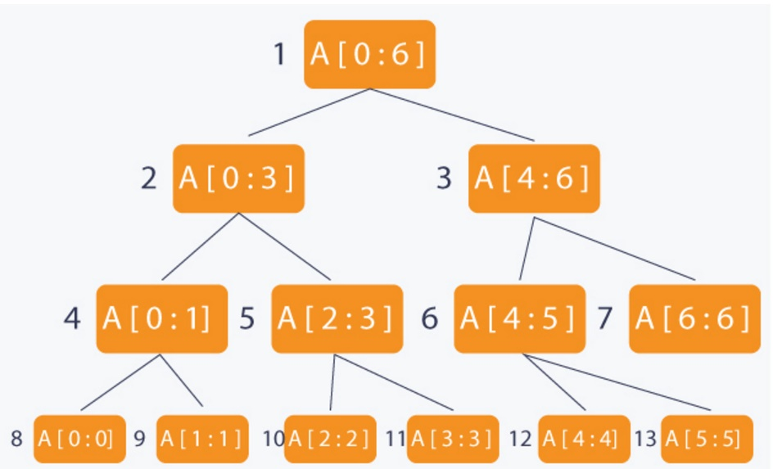
Сегментно дърво – A[0:6]

Slide 12
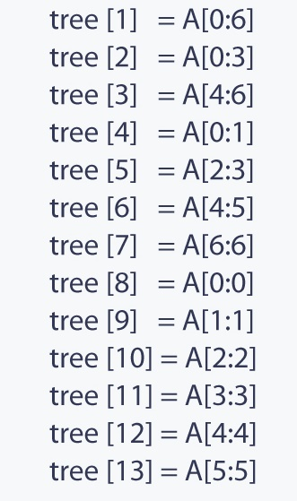
Сегментно дърво, представено като масив tree[]

Slide 13
Пример
Даден е масив A с размер N. Формулираме две подзадачи:
Update: Да добавим стойността val към елемента на масива A с индекс idx.
Query: Да пресметнем стойността на сумата A[l] + A[l+1] + A[l+2] + ….. + A[r-1] + A[r], където 0 <= l <= r < N
Наивен алгоритъм:
1. A [idx] + = val; Сложност O (1).
2. Пускаме цикъл от l до r и пресмятаме сумата от елементите. Сложност O (N). Този алгоритъм е добър, ако броят на актуализациите (update ) е много голям и броят на заявкитe (query ) е сравнително малък.

Slide 14
Друг наивен алгоритъм
Предварително натрупваме в допълнителен масив sum[] всички частични суми.
При update пускаме цикъл и променяме всички частични суми надясно от i-тия елемент sum[i], където l <= i <= r. Сложността е O(N).
При query просто връщаме (sum[r] - sum[l-1]).
Сложността е O(1).
Този алгоритъм е подходящ, ако броят на query е много голям, а броят на update е много малък.

Slide 15
Използване на сегментно дърво
Как да се използва сегментно дърво и какво ще се съхранява в него за решаване на задачата?
Знаем, че всеки възел на дървото ще представлява интервал или сегмент. Трябва да намерим сумата на всички елементи за всеки интервал, който включваме в дървото. По този начин във всеки възел ще се съхранява сумата на всички елементи, принадлежащи на интервала, представен от него. Изграждаме сегментно дърво с помощта на рекурсия (подход отдолу-нагоре). Всеки лист ще има един-единствен елемент. Всички вътрешни възли имат сумата от двете си деца.

Slide 16
Създаване на сегментното дърво
void build(int node, int start, int end)
{
if(start == end) {
// Leaf node will have a single element
tree[node] = A[start]; }
else {
// Recurse on the left child
int mid = (start + end) / 2;
build(2*node, start, mid);
// Recurse on the right child
build(2*node+1, mid+1, end);
// Internal node will have the sum of its
// children
tree[node] = tree[2*node] + tree[2*node+1];
}
}

Slide 17
Анализ на кода
В кода по-горе, стартираме от корена и извикваме рекурсивно лявото дете и след това дясното дете, докато достигнем листата. От листата тръгваме обратно към корена и актуализираме всички възли по пътя.
Параметърът node представлява текущия възел, който обработваме. Тъй като сегментното дърво е двоично дърво 2*node представя лявото дете, 2*node + 1 представя дясното дете, а бащата на връх node е node/2. Параметрите start и end представят началото и края на интервала, който е кодиран в съответния възел. Сложността на функция build() е O(N).

Slide 18
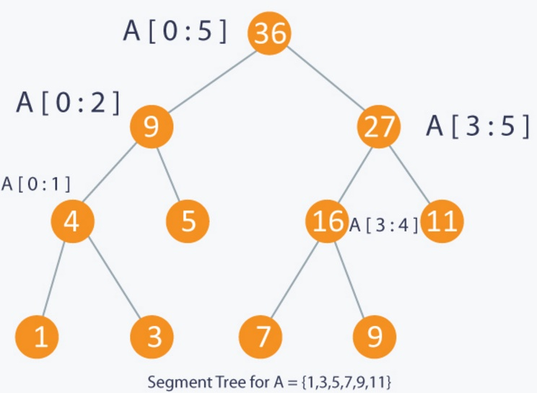
Сегментно дърво за A=[1,3,5,7,9,11]

Slide 19
Функция update()
void update(int node, int start, int end, int idx, int val) { if(start == end) {
// Leaf node
A[idx] += val; tree[node] += val; }
else { int mid = (start + end) / 2;
if(start <= idx and idx <= mid) {
// If idx is in the left child, recurse on
// the left child
update(2*node, start, mid, idx, val); }
else {
// if idx is in the right child, recurse on
// the right child
update(2*node+1, mid+1, end, idx, val); }
// Internal node will have the sum of both of
// its children
tree[node] = tree[2*node] + tree[2*node+1]; }
}

Slide 20
Анализ на кода на ф-я update()
За да актуализираме елемент, трябва да намерим интервала, в който се съдържа елемента и да пуснем рекурсия съответно от лявото или дясното дете.
Сложността на update() е O(logN).

Slide 21
Функция query()
За да изпълним query за даден интервал, е необходимо да проверим три условия:
Дали интервалът, представен от един възел, се съдържа напълно в търсения интервал; 2. Дали интервалът, представен от един възел, е напълно извън търсения интервал; 3. Дали интервалът, представен от един, възел се съдържа частично в търсения интервал.
Ако е изпълнено 1, query() ще върне стойността на възeла, която е сумата на всички елементи в интервала, представен от възела.
Ако е изпълнено 2, query() ще върне 0.
Ако е изпълнено 3, query() ще върне сумата от лявото и дясното дете.
Сложността на заявка ще бъде O(logN).

Slide 22
Функция query()
int query(int node, int start, int end, int l, int r) {
if(r < start or end < l) {
/* range represented by a node is completely
outside the given range */
return 0; }
if(l <= start and end <= r) {
/* range represented by a node is completely
inside the given range */
return tree[node]; }
/* range represented by a node is partially inside and partially outside the given range */
int mid = (start + end) / 2;
int p1 = query(2*node, start, mid, l, r);
int p2 = query(2*node+1, mid+1, end, l, r);
return (p1 + p2); }

Slide 23
Промяна на стойностите на интервал [l,r]
Понякога се налага да се актуализират стойностите на интервал от l до r, вместо само един елемент. Едно решение е да се актуализират всички елементи един по един. Сложността на този подход ще бъде O(NlogN) за операция, тъй като в масива са N елементи и актуализиране на един елемент отнема O(logN) време. За да се избегне многократно извикване на функцията update(), можем да променим параметрите на функцията, така че да работи за интервал.

Slide 24
Функция updateRange() за интервал
void updateRange(int node, int start, int end, int l, int r, int val) {
// out of range
if (start > end or start > r or end < l)return;
// Current node is a leaf node
if (start == end) {
// Add the difference to current node
tree[node] += val; return; }
// If not a leaf node, recur for children.
int mid = (start + end) / 2;
updateRange(node*2, start, mid, l, r, val);
updateRange(node*2 + 1, mid + 1,end,l,r,val);
// Use the result of children calls to update
// this node
tree[node] = tree[node*2] + tree[node*2+1];
}

Slide 25
Lazy Propagation
Името Lazy (мързелив) идва от това, че този алгоритъм извършва дадена работа само когато това е необходимо. Когато се налага да актуализираме интервал, ние актуализираме даден възел и маркираме неговите деца, като подлежащи на актуализация, а ги актуализираме, когато му дойде времето. За целта дефинираме масив lazy[] със същата размерност като сегментното дърво. Първоначално всички елементи на масива lazy[] са равни на 0, което означава, че не е необходима актуализация. Появата на ненулев елемент lazy[k] означава, че възел k на сегментното дърво се нуждае от актуализация преди извършване на каквато и да е query операция.

Slide 26
Lazy Propagation cont…
Когато актуализираме интервал ще спазваме следното:
1. Ако текущия възел има висяща актуализация, първо я извършваме.
2. Ако интервалът, представящ текущия възел, се включва напълно в интервала на актуализацията, тогава актуализираме текущия възел и маркираме посредством масива lazy[] неговите деца.
3. Ако интервалът, представящ текущия възел, се препокрива с интервала за актуализация, актуализираме възлите с по-раншната актуализация.
Тъй като сме променили функцията за актуализация, за да отложим операцията за актуализация, ще трябва да променим също и функцията за заявка. Единствената промяна, която трябва да се направи, е да се провери дали има някаква очаквана операция за актуализация на този възел. Ако е налице висяща операция за актуализация, първо се актуализира възела и след това се изпълнява функцията заявка.

Slide 27
Примерна задача 1
Даден е масив от N естествени числа. Възможни са следните три подзадачи:
На елемент с индекс i да се присвои стойност x.
Да се пресметне броя на четните числа в диапазона от индекс l до индекс r включително.
Да се пресметне броя на нечетните числа в диапазона от индекс l до индекс r включително.
Вход: Първият ред на входа съдържа броя на елементите на масива N. Следващият ред съдържа N естествени числа. Следващият ред съдържа цялото число Q, което е броят на заявките. Следват Q редa с по 3 числа: Първото е код на задачата. Следващите две са I и x за задача 1 или l и r за задачи 2 и 3.
Изход: Поредица естествени числа, резултати от изпълнение на задачи 2 и 3.
Constraints:
1<=N,Q<=10^5; 1<=l<=r<=N; 0<=x<=10^9; индексирането започва от 1.
Пример:
Вход: 6 1 2 3 4 5 6 4 2 2 5 3 1 4 1 5 4 2 1 6 Изход: 2 2 4

Slide 28
Примерна задача 2
Петър има N кутии за събиране на монети номерирани от 1 до N. Всеки ден той избира два индекса [L, R] и започва да добавя по 1 монета от кутия L до кутия R. Той го прави в продължение на М поредни дни. След това той изпълнява Q заявки от типа:
Колко от кутиите съдържат поне X монети?
Вход: Първият ред съдържа N - брой кутии за монети. Вторият ред съдържа M - брой дни. Всеки от следващите M редове се състои от по две числа L и R (интервалите за всеки един ден). Следва ред, съдържащ Q – броя на заявките.
Всеки от следващите Q реда съдържа по едно цяло число X.
Изход: Резултатът от изпълнението на всяка заявка се извежда на нов ред.
Ограничения:
1 ≤ N ≤ 1000000
1 ≤ M ≤ 1000000
1 ≤ L ≤ R ≤ N
1 ≤ Q ≤ 1000000
1 ≤ X ≤ N
Пример:
Вход: 7 4 1 3 2 5 1 2 5 6 4 1 7 4 2 Изход: 6 0 0 4

Slide 29
Примерна задача 3 Войници
Дори и в мирно време, армията трябва да бъде бдителна и дисциплинирана. Армията има N войници. Войниците са номерирани от 1 до N. Армията има йерархична структура. Всеки войник има един пряк командир. Командирът на прекия командир на даден войник е също негов командир. Така че, един войник може да има един или повече командири, но само един пряк командир. За оценяванене на ефективността на армията, е проектирано следното изследване:
Разполагаме със три типа заявки. Всяка заявка е във формата "<Type><space><ID>", където Type е 1,2 or 3 и ID е число S (1<=S<=N) което е номер на даден войник.
Трите типа заповеди са:
Type 1: Всички войници, които имат S за командир да бъдат събудени.
Type 2: Всички войници, които имат S за командир да бъдат изпратени да спят.
Type 3: Да се отпечата броя на войниците, които са будни и S им е някакъв командир.
Забележка: Измежду всички войници има един, който няма командир.Той е командирът на цялата армия.

Slide 30
Примерна задача 3 Войници cont…
Вход :
Първият ред съдържа N, броят на войниците. Следващият ред съдържа N, разделени с интервал цели числа. I-тото число представлява номера на прекият ръководител на войник I. Прекият ръководител на командира на армията ще бъде '0'. Третият ред съдържа Q, броят на заявките (заповедите). Всеки от следващите Q реда съдържат по две цели числа, типа на поръчката и S.
Изход :
За всяка заявка от тип-3 да се изведе броя на войниците, които са будни и имат указания в заявката командир.
Ограничения :
1 <= N <= 100000 1 <= Q <= 100000 1 <= Type <= 3 1 <= S <= N
Не е възможно даден войник сам да се е командир.
Пример:
Вход: 3 2 0 1 3 3 1 2 1 3 1 Изход:1 0
Обяснение:
Първоначално всички войници са будни. Има само един войник, който има войник 1 за командир, т.е. войник 3. Така че отговорът на първата заявка от тип 3 е 1. След заявката от тип 2 "2 1", всички войници, които имат 1 за командир (в нашия случай това е само войник 3) ще отиде да спи. Следователно, отговорът на следващата заявка от тип 3 "3 1" е 0

